Slide 1
Paul Klee

Slide 2
Rođen je 1879., a umro 1940.
u Švicarskoj.
njemačko-švicarski slikar i grafičar,
njegova djela nastala pod utjecajem ekspresionizma, kostruktivizma, kubizma, primitivizma i surealizma
Bio je prijatelj s Kadinskim.

Slide 3
Umjetnost ne prikazuje vidljivo, umjetnost čini vidljivim.
U svojim djelima koristi:
pojednostavljene linije obrisa,
crteže kao škrabotine,
nedostatak perspektive,
sve svodi na najnužnije

Slide 4
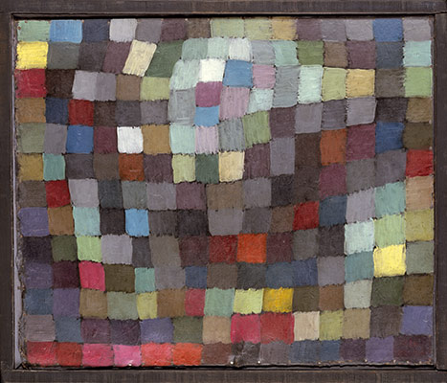
Esej

Slide 5
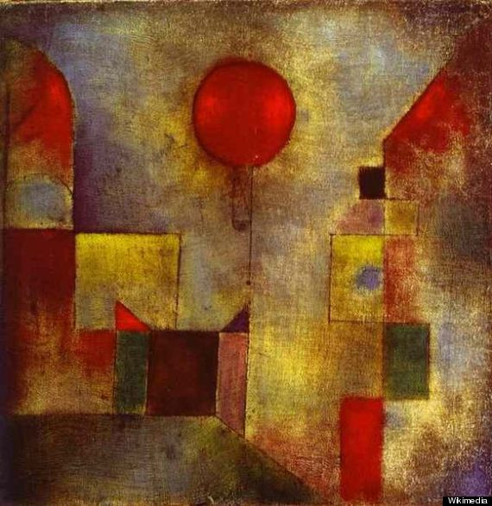
Crveni balon

Slide 6
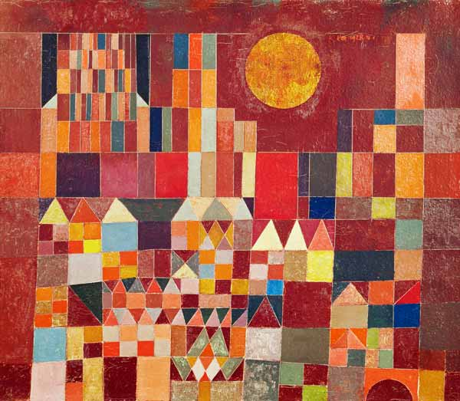
Dvorac i sunce

Slide 7
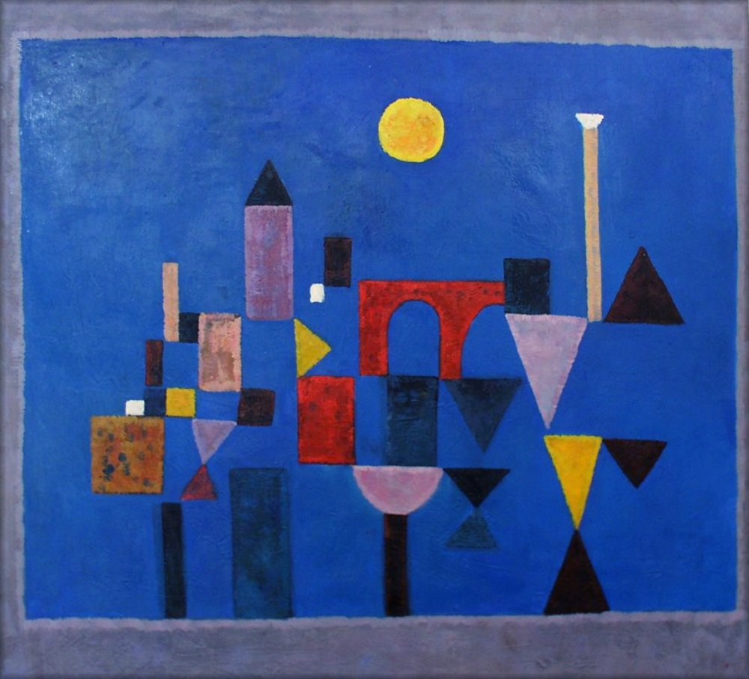
Dvanaest mostova

Slide 8
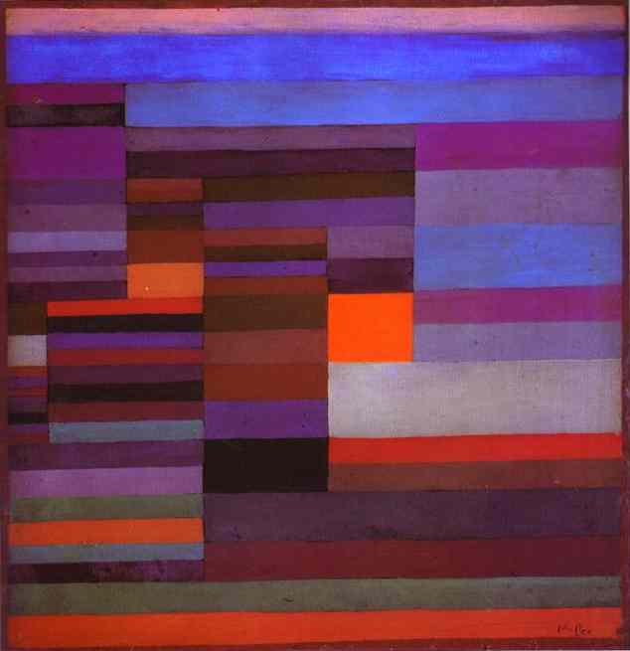
Požar u večernjim satima

Slide 9
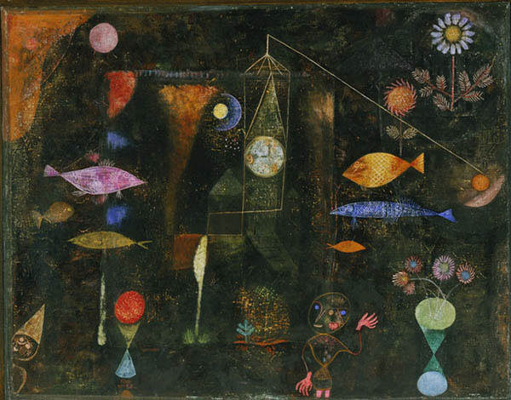
Čarobna riba

Slide 10
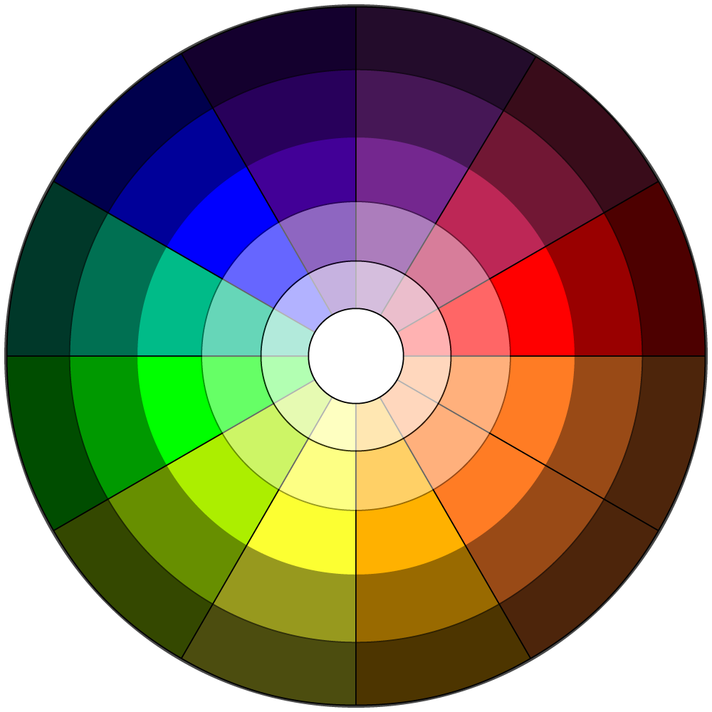
BOJE
PODJELA ŠARENIH BOJA
KONTRAST
= SUPROTNOST
OSNOVNE
IZVEDENE
hladne boje
toplo – hladni kontrast
TONOVI BOJA
TON – količina svjetlosti u boji
tople boje

Slide 11
ZADATAK
NASLIKATI MARTINOV GRAD NOĆU ILI DANJU

Slide 12
MARTIN U GRADU BOJA
Martine, vrijeme je za spavanje! – viknula je mama iz kuhinje
Martin je pogledao svoju novu pidžamu. Ta mu pidžama nije bila draga. Imala je po sebi neke čudne oblike koji su svijetlili u mraku. Prevelik sam za ovakve pidžame! – pomislio je Martin i nevoljno ju obukao. Bio je to poklon njegove bake, a nju nikako nije želio rastužiti. Obukao je pidžamu, ugasio svjetlo i legao u krevet. Oblici na pidžami su počeli svijetliti. Martin je zatvorio oči i odjednom se dogodilo nešto vrlo čudno. Stvorio se u nekom čudnom gradu. Sve je bilo prepuno boja. Nikada još nije vidio tako šareni grad. Budući da je bila večer, grad je bio u mraku. Ali, to nije bio običan mrak… Taj je mrak bio sve samo ne crn. Noć je bila plava, zelena, ljubičasta… i sva u nekim tonovima tih boja. Ovo je jako čudno – pomisli Martin. Nikada još nisam vidio takvu noć.
Odlučio je prošetati gradom. Tek tada je uslijedio pravi šok. Kakve su to zgrade?! – viknuo je Martin od šoka. Pa sve su pravokutne! Nema niti jedne okrugle! Odmah se sjetio jučerašnjeg sata likovne kulture na kojem je učiteljica govorila o kubizmu i kockama.
Ove zgrade izgledaju kao da su ispale s neke kubističke slike. – zamišljeno promrmlja Martin. Evo, sve sami pravokutnici i kvadrati… Ponegdje i neki trokut. Jednostavne, da jednostavnije ne mogu biti. Čekaj, čekaj… - kaže Martin sam sebi. Kako ih tako dobro vidim ako je noć? Ah, vidi, vidi… tek sam sad primijetio… sve su u tonovima žute, crvene i narančaste boje… zato mi djeluju tako toplo! Zanimljivo, zanimljivo….
Martin je legao na travu i promatrao te čudne zgrade. Zatim je pogledao nebo. Čovječe! – usklikne Martin…. Pa i nebo čine kvadrati i pravokutnici… Također u različitim tonovima! Ah, konačno nešto okruglo! Čekaj malo, Martine… samo ti se učinilo… Ne, opet je ovdje… O ne, opet je nestalo… Ah, evo ga opet! Pa to je mjesec! Ali on je isto hladan… Hm, jako čudan grad! Ovo mora da je san!
Tako razmišljajući, Martin usne na tren. Oh, zaspao sam! Ovo je sigurno bio samo san.
Tada otvori oči i i nekoliko minuta nije ni trepnuo! Opet šok! Pa on je i dalje u istom gradu! Ali. čekaj malo Martine! – kaže sam sebi. Ovdje nešto drugačije! OOOO, pa svanulo je jutro! Sve se promijenilo i zamijenilo! Zgrade i nebo su i dalje načinjeni od kvadrata, pravokutnika i trokuta, samo su zamijenili boje! Ooooo, ovo je prava čarolija! Nebo je sada u tonovima toplih boja… na njemu se sada Sunce igra skrivača sa mnom… malo ga ima, malo ga nema… Koje čudo sunce! – nasmije se Martin. A, pogledaj zgrade! Opet ih jako dobro vidim. Sve su u tonovima toplih boja! Tada Martinu napamet padne sat Likovne kulture i kontrast toplih i hladnih boja! Kako bi sad učiteljica bila ponosna na mene! Sve sam sam uočio! Ma pravi sam umjetnik! – kaže ponosno Martin sam sebi.
Gurne ruku u džep pidžame i tamo se odjednom stvore tempere i kistovi! Oooo, zaista čarobna pidžama! Bravo za baku koja ju je kupila! – usklikne Martin. Samo mi još treba neki papir kako bih naslikao ovu čaroliju grada! Oh, eno jednog pored one zgrade. Martin krene prema njemu, ali se putem spotakne i padne. Odjednom se probudi u svom krevetu!
Petra Večerić

